Slide 1
Agosto
2014
Sesión 2.X:
Calificación de las Tendencias y Análisis de su Impacto en el Modelo Conceptual

Slide 2
1
Estructura y Objetivo de la
Sesión

Slide 3
Agenda de la Sesión
Hora de Inicio | Minutos | Actividades
9:00 - 9:15 | 15" | Lista de asistencia y entrega de etiquetas
9:15 - 9:25 | 10" | Reforzar conceptos de tendencias
9:25 - 10:05 | 40" | Presentación y validación de lista de tendencias por parte del equipo técnico
10:05 – 10:10 | 5" | Criterios para calificar las tendencias validadas
10:10 - 10:45 | 35" | Dinámica de grupo: Calificación de tendencias
10:45 - 11:00 | 10" | Criterios para analizar el impacto de tendencias en el modelo conceptual
11:00 - 11:50 | 50" | Dinámica de grupo : Impacto de tendencias en modelo conceptual
11:50 - 12:00 | 10" | Responsabilidades de próximas tareas

Slide 4
Objetivos y resultados esperados
Objetivos
Resultados esperados
1
Calificar las tendencias validadas
Las tendencias tiene un grado de pertinencia con relación al sector
2
Analizar el impacto de las tendencias validadas en el modelo conceptual del sector
Las tendencias han sido relacionadas con el modelo conceptual

Slide 5
2
Definición de Tendencia

Slide 6
Definición de Tendencia
Una tendencia es el posible comportamiento a futuro de una variable, asumiendo la continuidad de su patrón histórico.
La importancia de la tendencia está en su capacidad de impactar, de forma positiva o negativa, en los componentes del sector.

Slide 7
Ejemplos de Tendencias Mundiales
Empoderamiento de los ciudadanos
Escasez de recursos naturales
Cambio demográfico y de los centros de poder
Crecimiento de las ciudades y urbanización
Cambio climático
Gobernabilidad democrática
Fuente: Sergio Bitar. Las tendencias mundiales y el futuro de América Latina. Diciembre, 2013. Diálogo Interamericano. CEPAL.

Slide 8
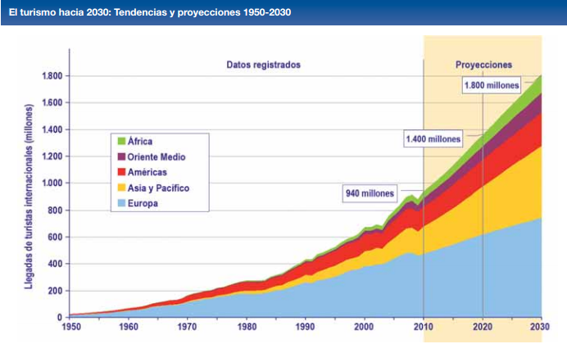
Ejemplo de Tendencia en Turismo
El número de llegadas de turistas internacionales en todo el mundo crecerá un promedio del 3,3% al año durante el periodo comprendido entre 2010 y 2030. Con el tiempo, la tasa de crecimiento irá disminuyendo paulatinamente del 3,8% en 2012 al 2,9% en 2030, partiendo de la base de unas cifras cada vez mayores.
Fuente: Organización Mundial del Turismo. Panorama OMT del turismo internacional. Edición 2013.

Slide 9
3
Presentación y Validación de Tendencias

Slide 10
4
Criterios de Calificación de Tendencias

Slide 11
Identificación de Tendencias
Ejemplo de tendencia identificada:
“Concentración de medios de comunicación en grandes conglomerados”
Esta tendencia está compuesta por una variable y su comportamiento.
Variable | Comportamiento
Agrupación de medios de comunicación | Concentración

Slide 12
Listado de Tendencias

Slide 13
Criterio para Calificar las Tendencias
La pertinencia es el grado de vinculación o relación que tiene la tendencia con el sector
Valor | Grado de Pertinencia
5 | La tendencia tiene muy alta pertinencia
4 | La tendencia tiene una alta pertinencia
3 | La tendencia tiene una mediana pertinencia
2 | La tendencia tiene poca pertinencia
1 | La tendencia no es pertinente o lo es en muy escasa medida
Recomendación: Recoger en un documento la justificación de la valoración de las tendencias.

Slide 14
Calificación de Tendencias

Slide 15
5
Dinámica Grupal: Calificación de las Tendencias Validadas

Slide 16
6
Criterios para el Análisis del Impacto de las Tendencias en el Modelo Conceptual

Slide 17
Análisis del Impacto de las Tendencias
El objetivo de esta etapa es identificar las tendencias del posible comportamiento futuro del entorno que tienen alta relación y pueden influir mucho sobre el sector
Se analiza el impacto: La capacidad de una tendencia para generar cambios en los componentes del sector
Se determina así la sensibilidad de cada rama o parte del esquema a los posibles comportamientos del entorno, con identificación de las tendencias que producen dicha sensibilidad
Esta información de sensibilidad será muy útil al elaborar la estrategia o mecanismos de Gestión de Riesgos y Prevención

Slide 18
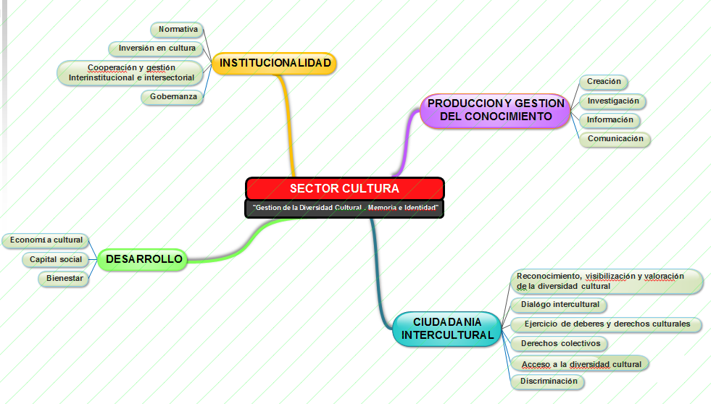
Analizar las tendencias que impactan en el modelo conceptual
El impacto es la capacidad de una tendencia para generar cambios en los componentes del sector
T1
18

Slide 19
7
Dinámica Grupal: Análisis del Impacto de las Tendencias Validadas en el Modelo Conceptual

Slide 20
Agosto
2014
Gracias.

